Slide 1
動画配信サービス（仮）

Slide 2

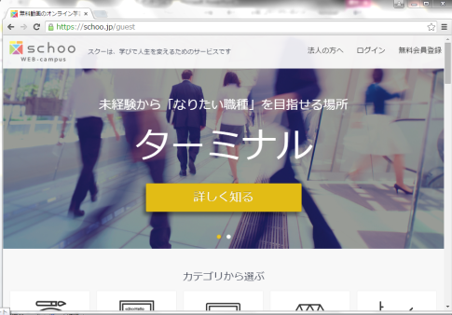

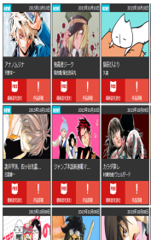

サービスイメージ
コンテンツ配信、管理
受講
Webサイト
管理者
連動
講師
受講
mobile
受講生
※画面はイメージ

Slide 3
画面遷移(生徒、講師)
ＳＴＡＲＴ
ログイン
新規登録
トップ
登録完了
講座
テスト
マイページ

Slide 4
画面遷移(管理者)
ＳＴＡＲＴ
ログイン
新規登録
トップ
登録完了
講座配信
テスト作成
マイページ

Slide 5

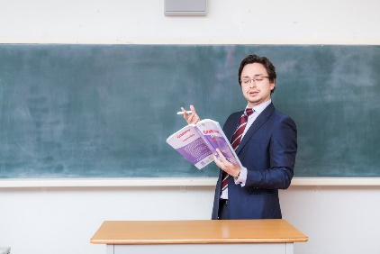

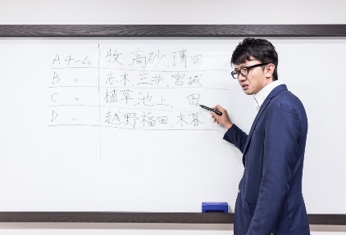
画面イメージ（トップページ）
ロゴ
Kent Kojima ログアウト
TopPage
もっと見る
新着講義
コメント
欄の抜粋
を入れる？
コメント
欄の抜粋
を入れる？
もっと見る
人気講座
コメント
欄の抜粋
を入れる？
コメント
欄の抜粋
を入れる？

Slide 6


画面イメージ（講義ページ）
ロゴ
Kent Kojima ログアウト
動画タイトル
動画についての説明コメントおおおおおおおおおおおおおおおおおおおおおおおお
もっと見る
関連動画
コメント
欄の抜粋
を入れる？
コメント
欄の抜粋
を入れる？

Slide 7
画面イメージ（テストページ）
ロゴ
Kent Kojima ログアウト
テストタイトル
テキストorテキスト&画像で問題
①
※選択肢数は
問題によって
増やす予定。
パターンは３つ
①答え一つ
②順不同選択
③順序指定
もっと見る
②
③
④
回答
戻る
次へ

Slide 8
※設定ページに飛ぶ 設定からアカウント削除、メール配信設定等々設定
画面イメージ（マイページ）
ロゴ
Kent Kojima ログアウト
MyPage
各種設定
受講履歴
講義番号 | タイトル | 受講日
テスト履歴
講義番号 | タイトル | 受講日

Slide 9
メモ
競合製品：すくー、まなびー
スケジュール感：来年度から使いたい
講師と管理者を分ける
どうやって講義を公開する範囲を指定する？
→管理者がユーザアカウント発行？
→講師なのか、生徒なのかアカウント作成時に登録してもらう？（なりすましの恐れアリ）

Slide 10
開発着手までのタスク
画面イメージ作成
→要認識合わせ
使う人だれがいるか書き出す
（ユーザ管理を整理するため）
データ設計（どのテーブルでどんな項目もつか）
スケジュール作成…

